Slide 1
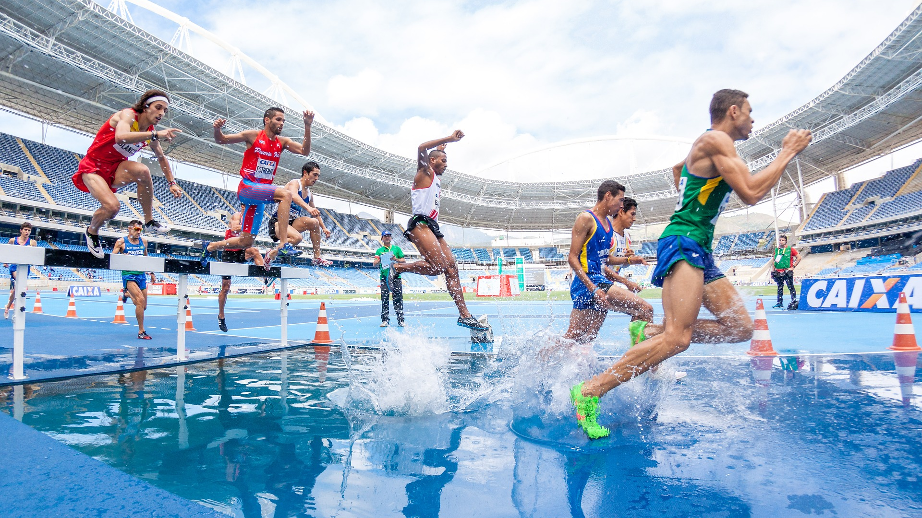
Deep
Learning
Mini
Project
| 행동 데이터 분류 - 1조 |
윤태양 이태훈 임채범 윤태웅 박현주 구은혜 김혜리 명소연 고남욱 황희선

Slide 2
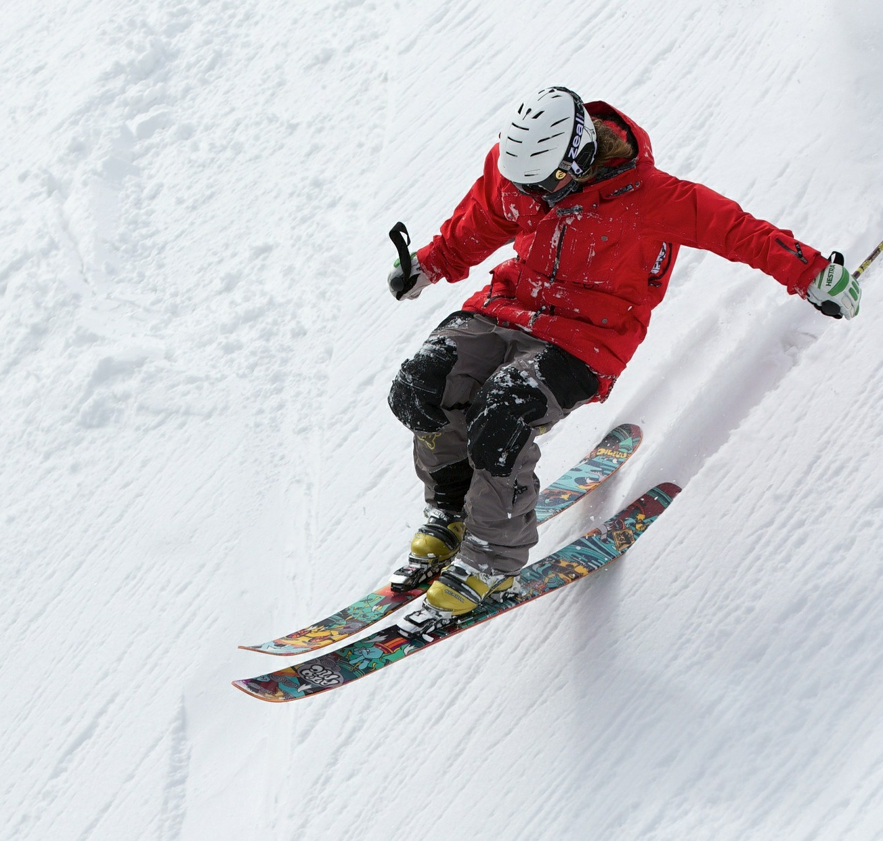
목차
결과
프로젝트 소개
전처리 과정
사용 모델 및 비교
느낀점

Slide 3

1. 결과

Slide 4
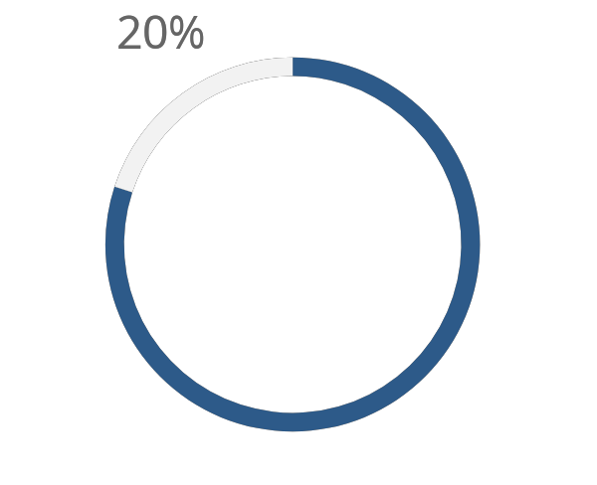

1. 결과
UCF101 TOP 5
Accuracy
96.82%
“ Xception Model ”

Slide 5
2. 프로젝트 소개

Slide 6

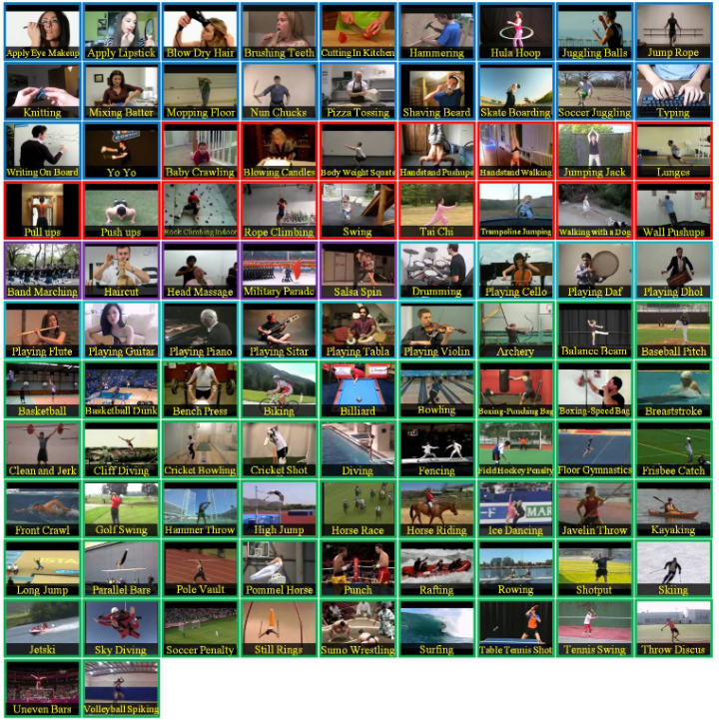
2-1. UCF 101
UCF101 - 행동 인식 데이터
YOUTUBE에서 수집한 101개의 액션 카테고리(13320개)로 구성된 영상의 행동 인식 데이터
5가지 유형의 행동 범주
인간-물체 상호작용 / 신체 동작 / 인간-인간 상호작용 / 악기 연주 / 스포츠
2. 프로젝트 소개

Slide 7
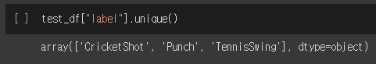
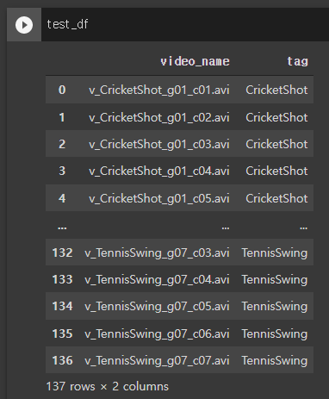

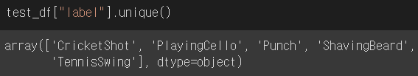
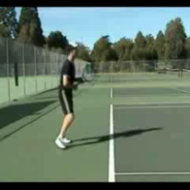
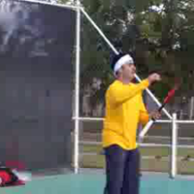
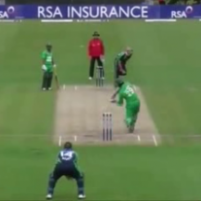
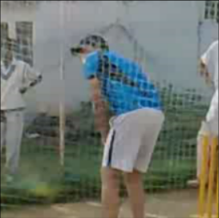
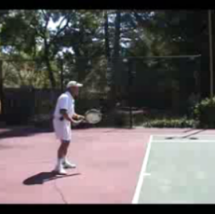
DYNAMIC SPORTS AGENCY
2-2. Target
Top 5 Activity
CricketsShot / PlayingCello / Punch / ShavingBeard / TennisSwing
Top 3 Activity
Add a description
CricketsShot / Punch / TennisSwing
2. 프로젝트 소개

Slide 8
3. 전처리 과정
Fine Tuning / Early Stopping / ELU / 프레임 수 & ImageDataGenerator

Slide 9
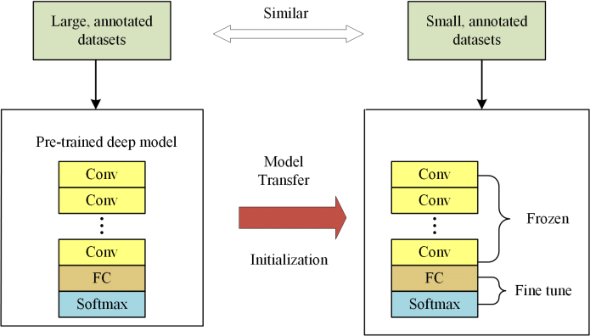
‘동결’ 이란?
3-1. Fine Tuning
1
2
3
Input
Input
Input
Frozen
Trained
Prediction
Prediction
Prediction
3. 전처리 과정

Slide 10
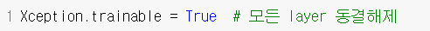
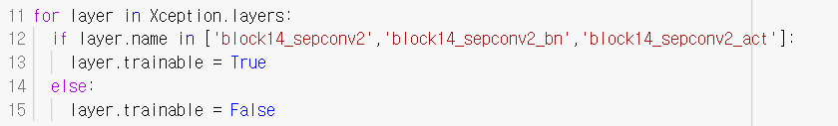
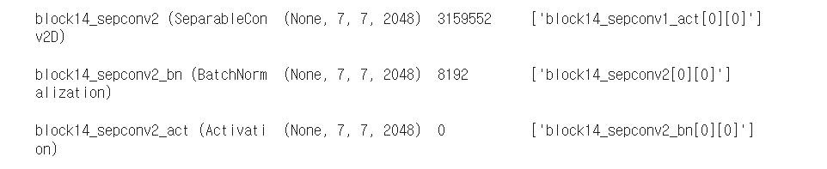
3-1. Fine Tuning
최상위 3개
합성곱 기반층
동결 해제
3. 전처리 과정

Slide 11
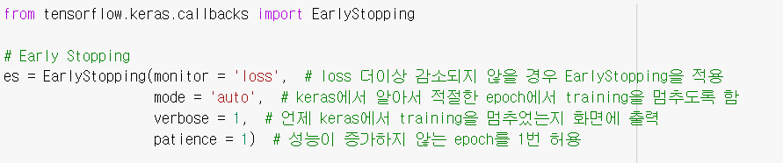
3-2. Early Stopping
오른쪽의 내용을 아래 코드의 주석으로 달아 다시 캡쳐해서 첨부 부탁드립니다 !
Early Stopping
과적합이 시작되기 전에 훈련 epoch 횟수를 제한하여
훈련을 미리 중지하는 것
3. 전처리 과정

Slide 12
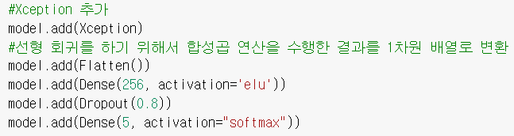
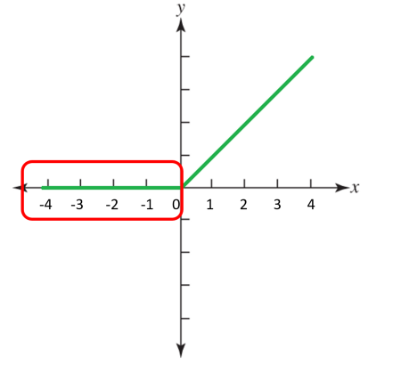
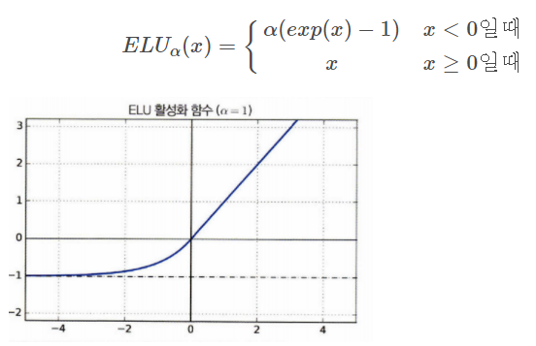
3-3. ELU
< RELU >
< ELU >
3. 전처리 과정

Slide 13




3-4. ImageDataGenerator 옵션 & Frame 변경
기존 Loss : 0.2276 , Acc : 91.90
< ImageDataGenerator >
< Frame >
Loss : 0.1798
Acc : 93.10
Loss : 0.3430
Acc : 88.54
Loss : 0.1645
Acc : 93.34
Loss : 0.1609
Acc : 92.00
Loss : 0.2179
Acc : 91.60
3. 전처리 과정

Slide 14
4. 사용 모델 및 비교
Top 5 ( Xception / CNN / VGG 16 & 19 / MobileNetV2 / ResNet-101 )
Top 3 ( VGG 16 & 19 / ResNet50 / MobileNet / InceptionV3 ) - 결과만

Slide 15
4-1. TOP 5 - 후보 모델
수정된 대본에 맞춰서 특징 재정리 해주세용 ♡
동영상 및 이미지 인식 특화
이미지 공간
정보 유지
2014년 옥스퍼드 대학교 VGG 연구 그룹제안
3x3 필터
CNN
VGGNET 16&19
CONVOLUTION-AL LAYER
POOLING LAYER
동일한 하이퍼 파라미터 (커널, 스트라이드, 패딩 사이즈)
Loss : 1.15 | Acc : 92.10%
Loss : 0.39 | Acc : 93.88%
모바일 환경
사용 가능
경량화 된 모델
SKIP CONNECTION
기울기 소실 문제 해소
MOBILENET V2
RESNET
Depthwise Separable Convolution
Tree 기반 알고리
여러개의
잔차 블록
Tree
Loss : 0.42 | Acc : 95.39%
Loss : 47.31 | Acc : 29.10%
4. 사용 모델 및 비교

Slide 16
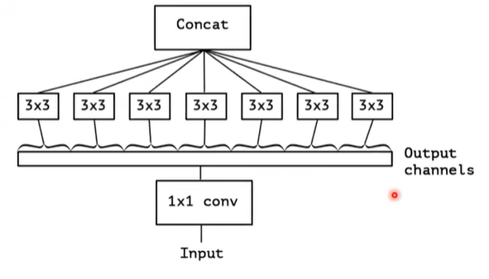
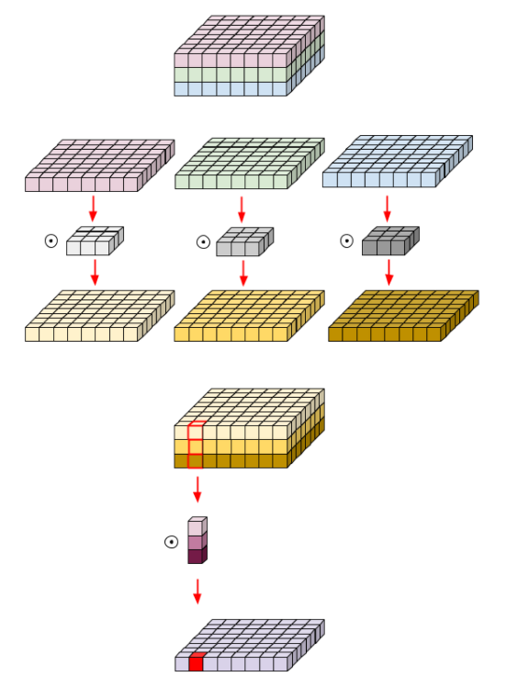
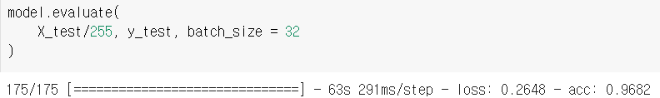
4-2. TOP 5 - XCEPTION
Cross-channels,
spatial correlations 을
완전히 독립
Depthwise Separable Convolution =
Depthwise Conv.
+
Pointwise Conv.
XCEPTION
효과적인
cross-channels
correlations,
spatial correlations
계산
K * K * C
+ C * M
= C( K * K + M )
4. 사용 모델 및 비교

Slide 17
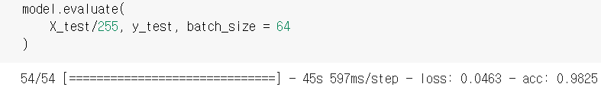
4-3. TOP 3 - 모델 평가
스크립트 부탁드립니다 !
Model | Accuracy | Loss
CNN | 90.36% | 0.67
InceptionV3 | 92.88% | 0.48
MobileNetV2 | 97.31% | 0.14
Xception | 97.43% | 0.12
VGG16 | 98.25% | 0.04
4. 사용 모델 및 비교

Slide 18
5. 느낀점

Slide 19
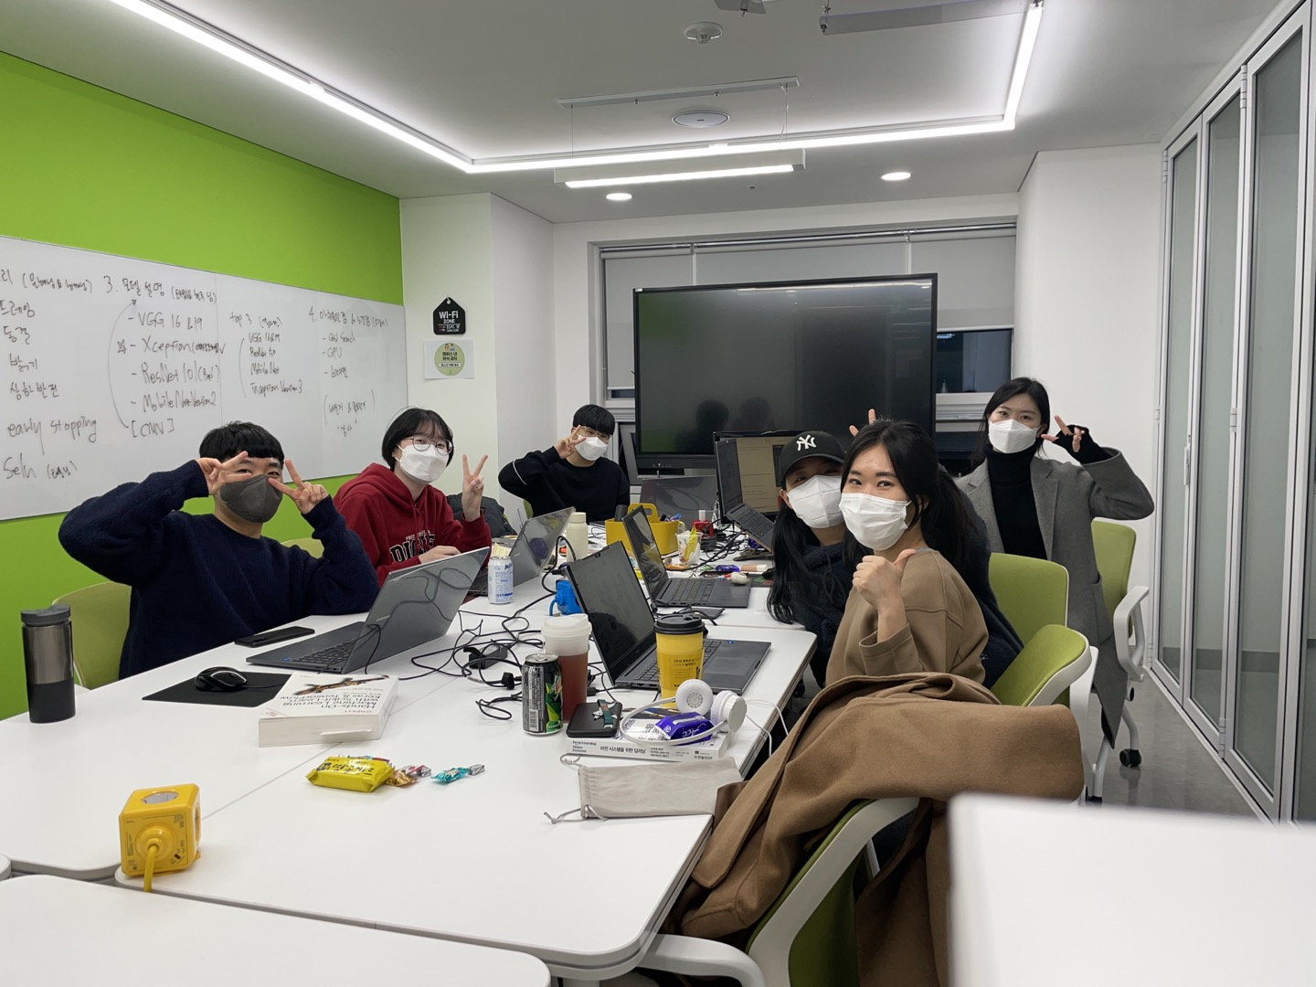
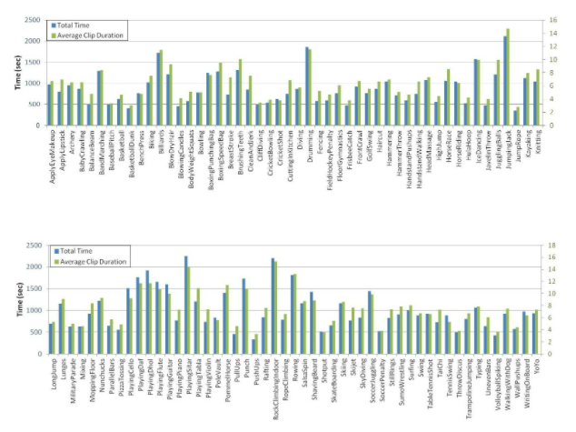
5-1. 느낀점
BAD
영상 길이 차이에 대한 시도
논문 해석 및 이해
GPU
Grid Search
비대면 프로젝트
GOOD
팀원들과의 협업
다양한 모델 학습
강사님들의 도움
5. 느낀점

Slide 20
5-2. Reference
https://jungnamgyu.tistory.com/34
https://blog.naver.com/PostView.naver?blogId=mikangel&logNo=222340116965&categoryNo=66&parentCategoryNo=0&viewDate=&currentPage=1&postListTopCurrentPage=1&from=search&userTopListOpen=true&userTopListCount=5&userTopListManageOpen=false&userTopListCurrentPage=1
https://durian9s-coding-tree.tistory.com/9
https://www.tensorflow.org/guide/keras/transfer_learning?hl=ko
https://m.blog.naver.com/PostView.naver?isHttpsRedirect=true&blogId=cjh226&logNo=221468928164
https://3months.tistory.com/424
https://gold-jae.tistory.com/34
https://keras.io/ko/preprocessing/image/
https://durian9s-coding-tree.tistory.com/6
https://eehoeskrap.tistory.com/186
https://blog.naver.com/laonple/222599873338
https://deep-learning-study.tistory.com/541
https://deep-learning-study.tistory.com/532
https://minimin2.tistory.com/43
PR-034: Inception and Xception - YouTube
[Paper Review] Introduction to Image Classification Basic Networks : AlexNet, ZFNet, VGGNet, ResNet - YouTube
ResNet: Deep Residual Learning for Image Recognition (꼼꼼한 딥러닝 논문 리뷰와 코드 실습) - YouTube
[AI 논문 해설] 모바일넷 MobileNet 알아보기 - YouTube
5. 느낀점

Slide 21

THANK YOU
Deep Learning Mini Project - 1조

